Slide 1
Les enjeux de la Mobilité Electrique
Présentation à l’IHEDATE
25 avril 2024

Slide 2

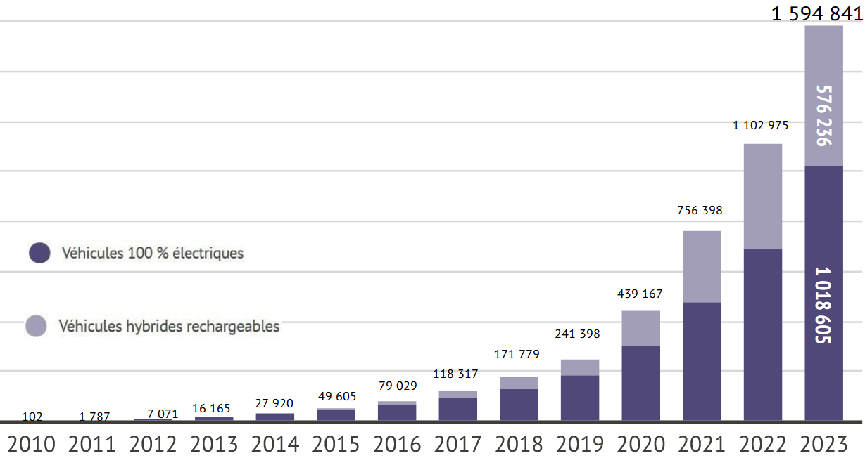

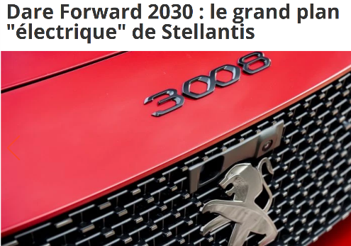






















Les ventes de véhicules électriques s’accélèrent : en 2023 près d’une voiture neuve vendue sur 4 est électrique ou hybride rechargeable
Fin 2023, on dénombrait 1.6 millions de véhicules électriques et hybrides rechargeables en France, contre 1.1 fin 2022 (+45%)
En 2023, près d’une voiture neuve vendue sur 4 est électrique ou hybride rechargeable
Les ventes de véhicules électrique suivent une trajectoire en avance d’une année sur les prévisions PPE
Pour rappel :
La régulation européenne contraignante sur les 95gCO2/km entrée en vigueur fin 2019 a marqué un tournant : le marché a décollé en 2020
Nouveau package européen Fit For 55 publié le 14 juillet 2021 et adopté par le parlement Européen puis par le Conseil Européen au printemps 2022 --> interdiction de ventes de moteurs thermiques en Europe à compter de 2035 – contre 2040 auparavant
Les constructeurs ont quasiment tous annoncé que dès 2030 – voire même avant – leur catalogue serait exclusivement électrique
Interdiction des ventes de moteurs thermiques
Evolution du parc de véhicules électriques en France
Source : Avere France à fin décembre 2023
1 594 841
EU « Fit for 55 »
14 juillet 2021
adopté printemps 2022
2035
2040
Annonces constructeurs : passage au tout électrique
2024
2025
2026
2027
2028
2030
2033
2035

Slide 3
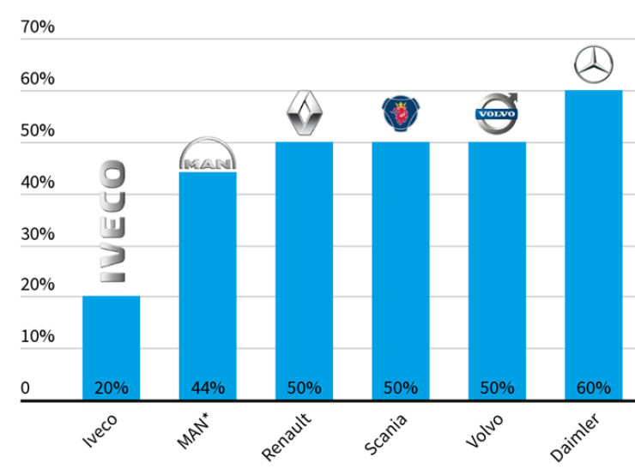

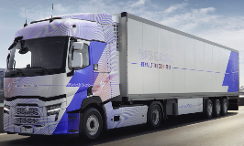
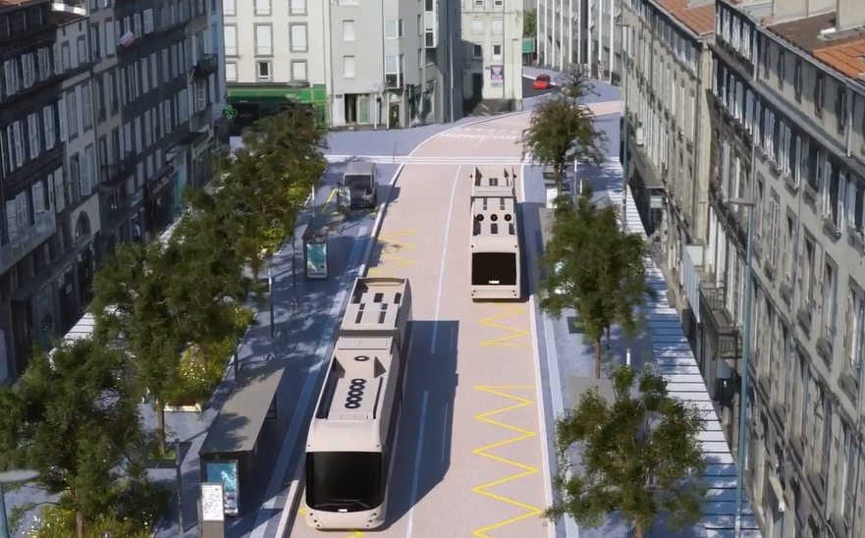
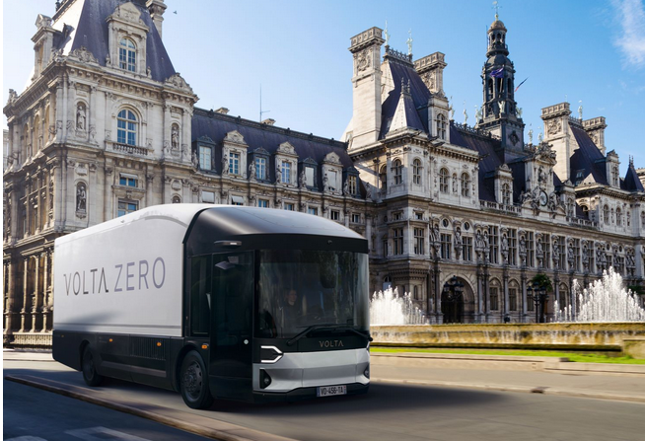



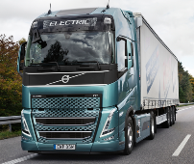

Les 24 derniers mois ont vu une convergence de la mobilité lourde routière vers l’électrification comme voie prépondérante de décarbonation
La mobilité routière lourde s’est aussi mise en mouvement : la stratégie des constructeurs s’est précisée sur les 18 derniers mois pour converger largement vers le véhicule à batterie. L’hydrogène ne sera que marginalement représenté dans le mix à horizon 2035, son coût demeurant nettement moins compétitif que l’électrique
Tous les grands constructeurs s’orientent vers le camion électrique à batterie, y compris pour la longue distance et les tracteurs (40 tonnes) et développent une approche « Truck as a Service »
Renault Trucks commercialisera dès fin 2023 un 44 t qui sera produit à plus de 1000 exemplaires dès 2024 dans son usine de Bourg en Bresse, les commandes sont là
La règlementation européenne prévoit depuis début 2023 pour les poids lourds vendus en Europe une réduction par rapport à 2019 des émissions de CO2 de 45% en 2030 et de 90% en 2040
Enedis accompagne une trentaine de villes françaises ont initié ou déjà mené à bien des projets ambitieux d’électrification de leur flotte de bus
Les constructeurs de camions annoncent 50% de ventes zéro émission dès 2030 (100% en 2040)
Gamme complète en électrique disponible 2023 jusqu’à 44 t
* Projet de bus haut niveau de service (BHNS) électrique à Clermont Ferrand
Hypothèse de parité du TCO entre électrique et diesel dès 2025
Modèle 40t électrique disponible dès 2022
3

Slide 4
Selon les prévisions d’Enedis, il y aura 18 millions de VE/VHR légers en France en 2035, soit environ 40% du parc roulant
18 M
VE et VHR légers et utilitaires légers-
Actual
Forecast
Enedis estimates
4

Slide 5
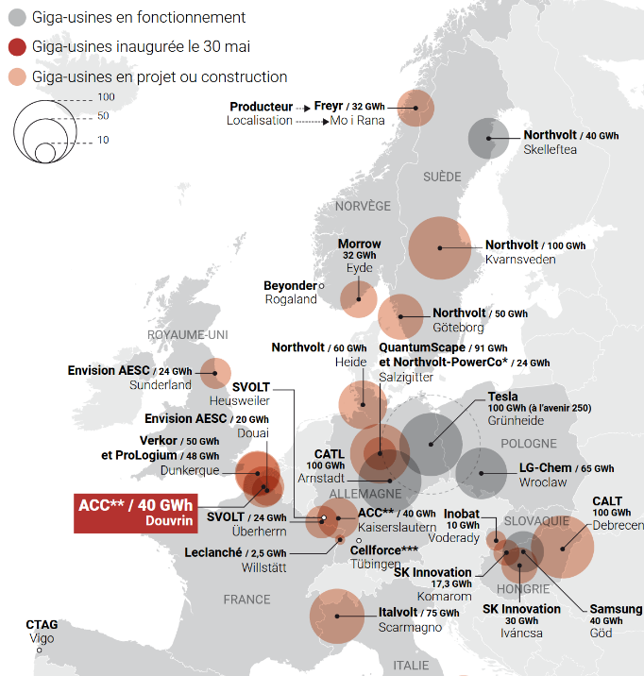








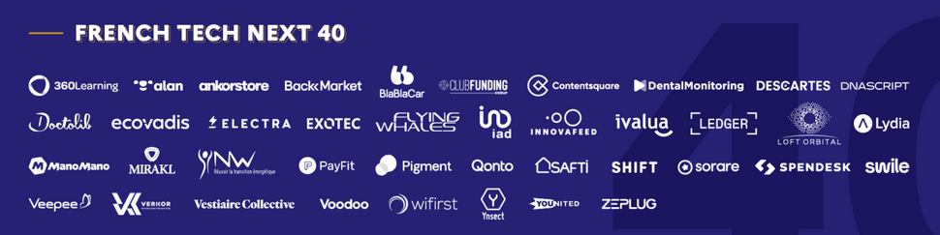




Le secteur de la mobilité électrique en France – recharge, batterie - a concentré plus de 2 milliards de levées de fonds en un an
Entre février 2022 et mars 2023, 2.1 milliards d’euros ont été investis au capital de 11 acteurs français du secteur de la mobilité électrique
Cinq de ces acteurs sont des grands comptes multi-raccordeurs IRVE, trois sont des partenaires industriels d’Enedis
Verkor, qui a commencé la construction de sa giga-factory à Dunkerque, est en passe de réaliser une levée de fonds historique d’un montant record. Les premières cellules sortiront de l’usine en 2025
La France devrait compter 4 giga-factories de batteries à horizon 2030
La promotion 2023 de la French Tech Next 40, club des start-ups françaises ayant atteint le statut de licorne ou ayant levé plus de 150 M€, a vu l’entrée de 4 nouveaux membres issus du secteur de la mobilité électrique : NW (licorne), Verkor, Ze Plug et Electra
Projets de giga-factories de batteries en Europe
Levées de fonds en France secteur mobilité électrique depuis février 2022 : 2,1 Md€
~ 2.1 Md€
Fév 22
500 M€
Juin 22
300 M€
Nov 22
250 M€
Mai 23
250 M€
Sept 22
240 M€
Sept 22
180 M€
Nov 22
180 M€
Juin 22
160 M€
Mars 23
27 M€
Fév 23
12 M€
Fév 23
12 M€
5

Slide 6
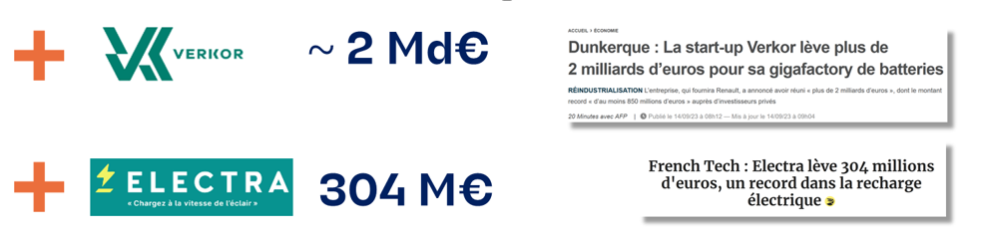




Le secteur de la mobilité électrique en France – recharge, batterie - a concentré plus de 2 4.5 milliards de levées de fonds en un deux ans
Entre février 2022 et mars 2023, 2.1 milliards d’euros ont été investis au capital de 11 acteurs français du secteur de la mobilité électrique
Cinq de ces acteurs sont des grands comptes multi-raccordeurs IRVE, trois sont des partenaires industriels d’Enedis
Verkor, qui a commencé la construction de sa giga-factory à Dunkerque, est en passe de réaliser une levée de fonds historique d’un montant record. Les premières cellules sortiront de l’usine en 2025
La France devrait compter 4 giga-factories de batteries à horizon 2030
La promotion 2023 de la French Tech Next 40, club des start-ups françaises ayant atteint le statut de licorne ou ayant levé plus de 150 M€, a vu l’entrée de 4 nouveaux membres issus du secteur de la mobilité électrique : NW (licorne), Verkor, Ze Plug et Electra
Projets de giga-factories de batteries en Europe
Levées de fonds en France secteur mobilité électrique depuis février 2022
~ 4.5 Md€
Fév 22
500 M€
Juin 22
300 M€
100 M€
Nov 22
250 M€
XX M€
Mai 23
250 M€
Sept 22
240 M€
Sept 22
180 M€
Nov 22
180 M€
Juin 22
160 M€
Mars 23
27 M€
Fév 23
12 M€
Fév 23
12 M€
6

Slide 7
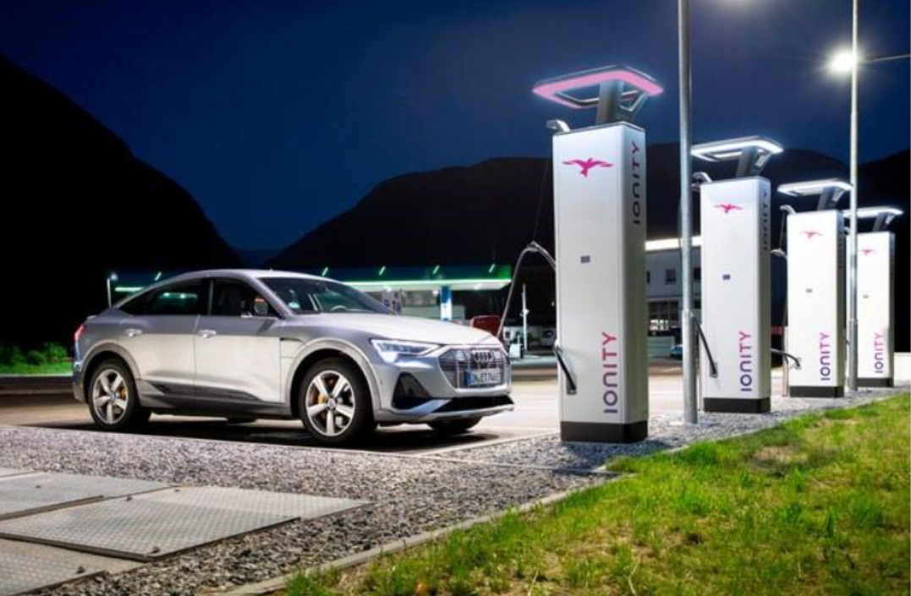
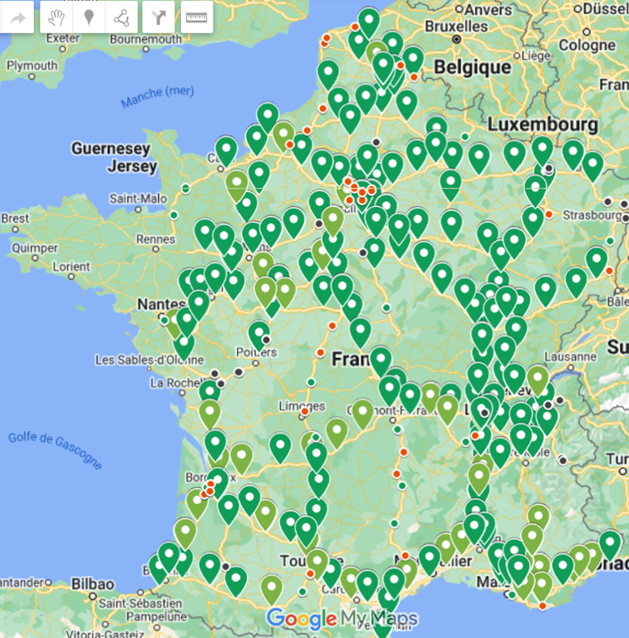


L’objectif des 100.000 bornes accessibles au public a été atteint début mai (118.000 à fin 2023)
Avec 100 596 bornes à la fin mai, dont près de 6 800 d’une puissance de charge rapide de plus de 150 kW, la France dépasse l’Allemagne et se situe en 2e position derrière les Pays-Bas (115 000 bornes).
En 2030 selon les estimations de l’Avere France, il faudra de l’ordre 400 000 points de charge ouverts au public
La grande majorité des ces points de charge sont déployés sur les parkings d’enseignes de grande distribution, de chaînes de fastfood ou d’autres centres commerciaux recevant du public (voir page suivante) et le reste est installé en voirie dans le cadre des SDIRVE*. Dans tous les cas, Enedis accompagne ces plans de déploiement et raccorde les nouveaux points de livraison associés.
Sur les autoroutes :
La première phase d’équipement des aires de service du domaine concédé avec des bornes de recharge haute puissance est - quasi - achevée avec un peu de retard ; Enedis a fait sa part et raccordé les puissances demandées (1.7 MW en moyenne) dans les délais et avec une bonne satisfaction des parties prenantes
Le maillage apparaît maintenant satisfaisant et le week-end de l’Ascension, qui s’est bien passé, laisse augurer d’un chassé croisé estival plutôt fluide
Les besoins croissants en puissance nécessiteront d’adapter le processus de raccordement de manière à anticiper, planifier et financer les investissements réseaux nécessaires
« En 2021, le rythme a été multiplié par 5, passant de 4 000 à 20.000 points de charge. Aujourd’hui, la moyenne est de 4000 points de recharge publics installés chaque mois, soit le double de l’année dernière ». Clément Molizon, Avere France
Autoroutes
Aires de service du domaines concédé
Aires non concédées
* Schémas Directeurs d’Infrastructures de Recharge des Véhicules Electriques (SDIRVE)
7

Slide 8
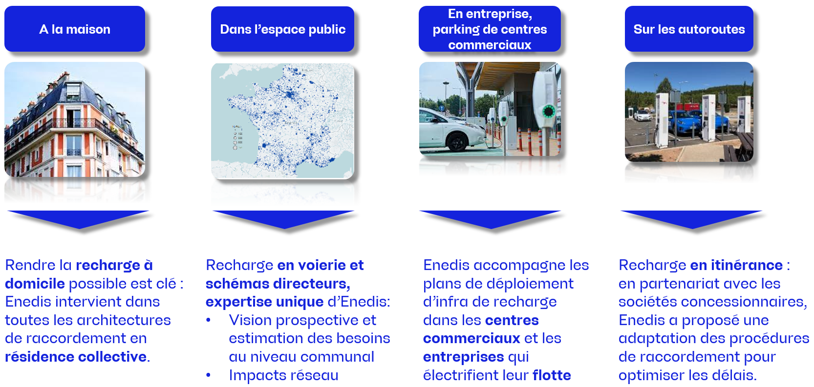
Tous les points de charge nécessaires aux véhicules électriques sont raccordés, directement ou indirectement, au réseau de distribution
# points de charge en France
1 834 023
Enedis estimates – OpenData Enedis
8

Slide 9
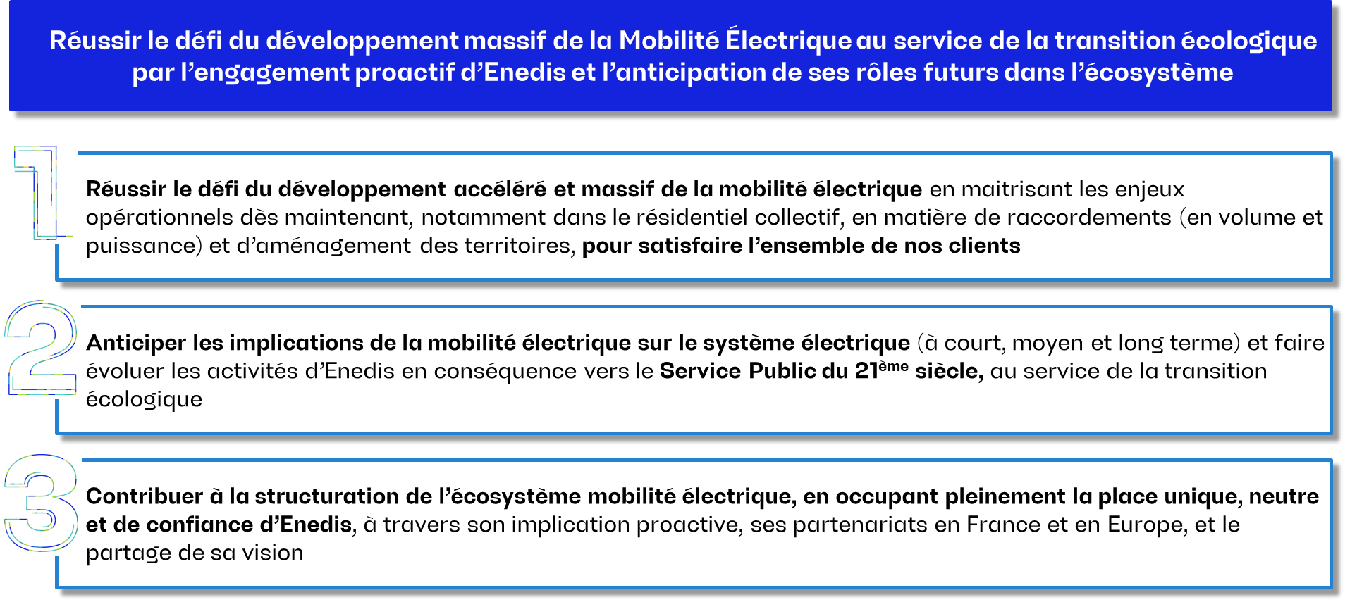
La stratégie mobilité électrique d’Enedis s’inscrit pleinement dans sa raison d’être d’entreprise à mission
Agir pour un service public de la distribution d’électricité innovant, performant et solidaire. Raccorder la société au défi collectif d’un monde durable.
9

Slide 10
Enedis a mis en place une organisation dédiée pour adresser les enjeux liés à la mobilité électrique
Pôle Mobilité Electrique
Industrialisation & support aux Directions Régionales
Projet infrastructures de recharge en Résidentiel Collectif
Etudes, préparation de l’avenir
Electrification de la flotte propre Enedis
10

Slide 11
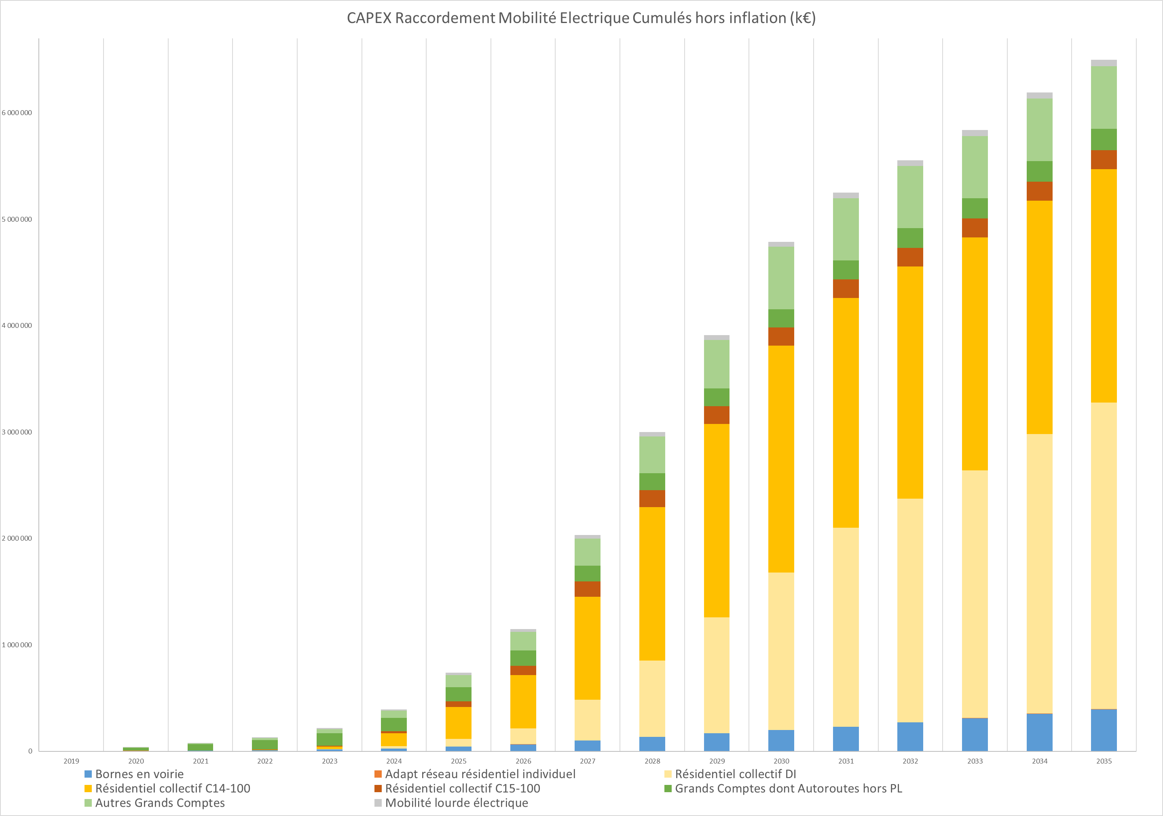
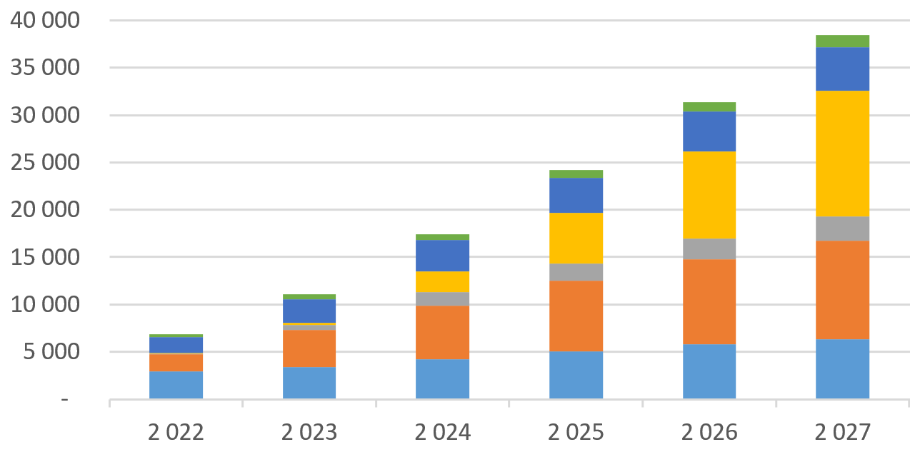
La mobilité électrique est l’un des deux principaux facteurs de développement de l’activité d’Enedis sur les 15 ans qui viennent
Investissements Enedis cumulés à 2035 pour les raccordements associés à la mobilité électrique
6.5 Md€
Flux annuels des demandes de raccordements pour les nouveaux points de charge : x5 en 5 ans
11

Slide 12













La dynamique des « grands comptes » s’accélère
12

Slide 13
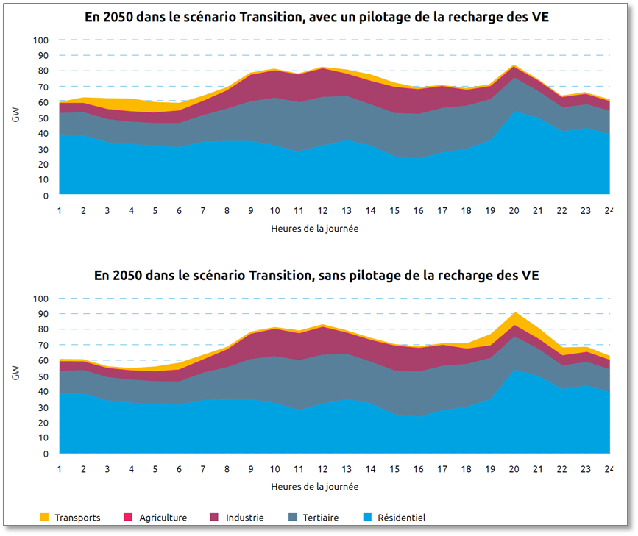
Pilotage de la recharge : un enjeu majeur pour le système électrique
Le pilotage de la recharge présente un enjeu important pour le système électrique : quand il y aura des millions de véhicules électriques connectés au réseau, il est essentiel que leur recharge intervienne dans les creux de la courbe de charge
Compte tenu du fait que plus de 80% de la recharge des véhicules légers se fera à domicile, le segment résidentiel est particulièrement important
On estime qu’un pilotage de la charge simple, qui permette de s’assurer que les recharges se font dans les heures creuses permettra un gain de l’ordre de 10 GW sur le pic de la courbe de charge
Le lien au compteur est un levier puissant : c’est grâce à cela qu’Enedis a pu cet hiver décaler le déclenchement de la période de chauffe de 4 millions de ballons d’eau chaude des heures creuses méridiennes aux heures creuses de nuit.
13

Slide 14
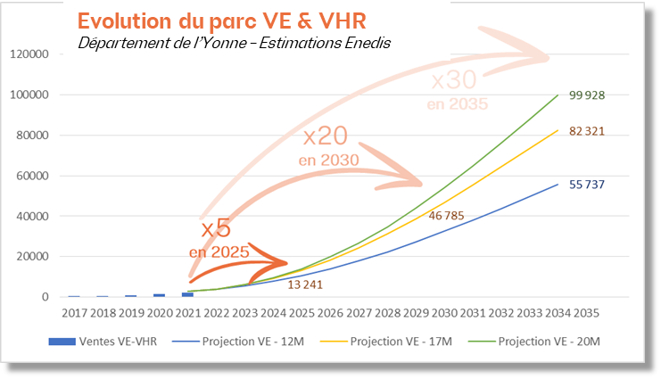
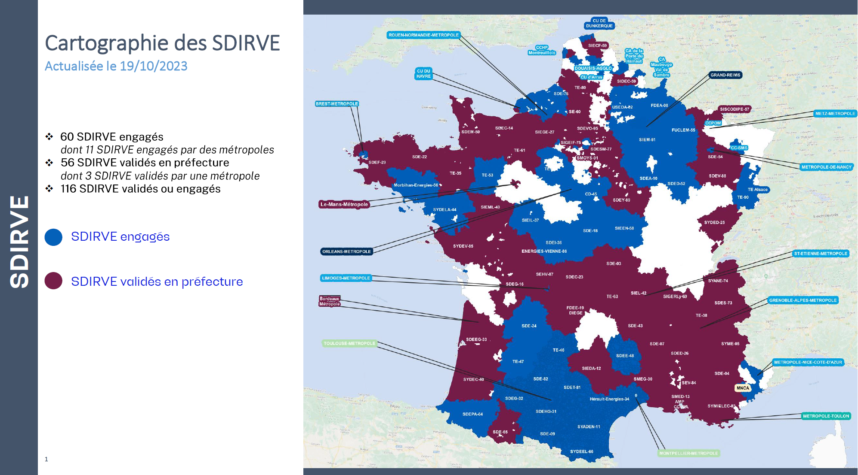
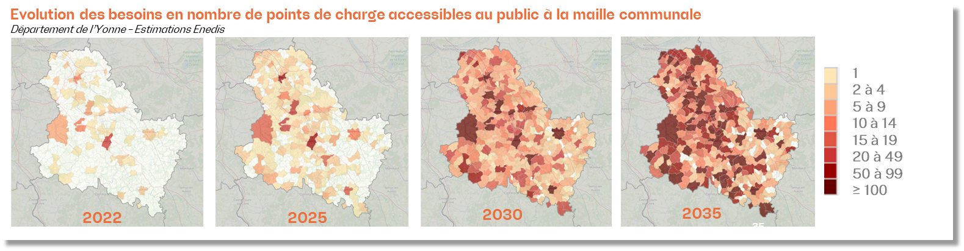
Enedis accompagne les collectivités locales dans l’établissement des Schémas Directeurs IRVE
14

Slide 15
Question du « financement »

Slide 16
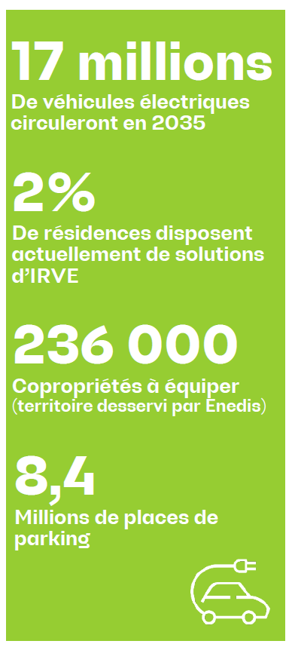


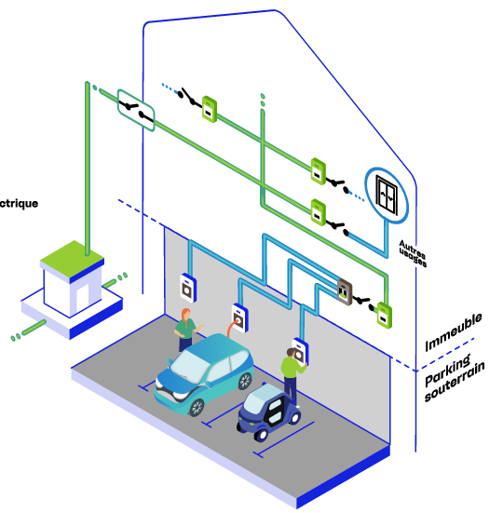
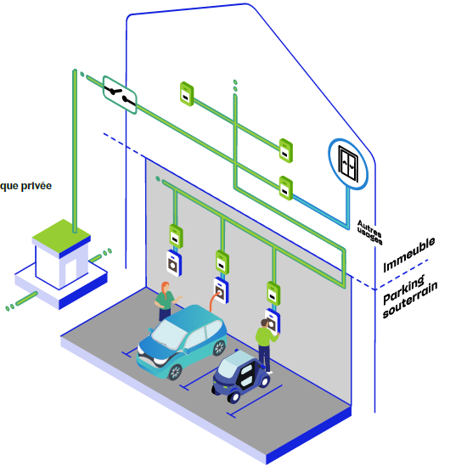
L’équipement de solutions de recharge de VE dans l’habitat collectif est un enjeu majeur, avec un parc à installer de 236 000 résidences
8
Le sujet principal n’est pas la prise en charge des coûts mais le déclenchement de la décision en AG :
un mécanisme de pré-financement
y répond
Les deux solutions collectives déployées en résidentiel collectif pour les copropriétés et bailleurs, en parking intérieur et extérieur
,5%
public
public
privé
privé
Service de recharge proposé par un opérateur de recharge. Enedis installe le point de livraison et l’opérateur le reste de l’installation
Installation du réseau public d’électricité dans le parking. Enedis installe l’ensemble de la structure collective
Les deux solutions disposent aujourd’hui de dispositifs de pré-financement introduits par la loi Climat et résilience, permettant à la copropriété d’avoir un reste à charge nul.
16
Notes:
Donner la ligne de conduite sur les hypothèses (2/3 1/3 et pourquoi).

Slide 17

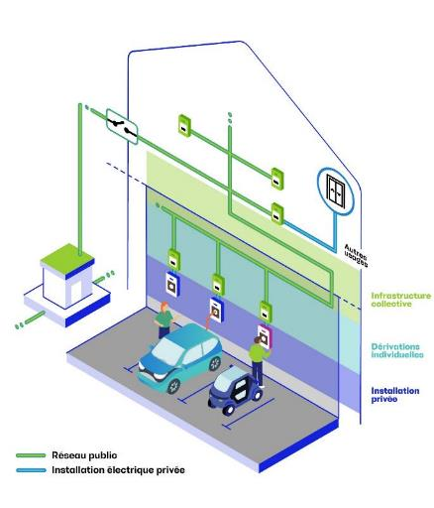
La solution publique en résidentiel collectif :
L’installation dans votre parking comprend :
L’infrastructure collective : l’ouvrage de distribution publique, réalisé (puis entretenu) par Enedis
Un compteur Linky par place de parking, installé par Enedis
Une borne ou une prise renforcée, installée par un électricien agréé, sur votre place
Une solution pérenne et évolutive, pour accueillir toutes les demandes à venir :
Premiers travaux : Enedis dimensionne l’infrastructure collective pour l’ensemble
du parking et installe les 1^{ères} dérivations
Quand le copropriétaire veut s’équiper, il fait une demande de dérivation
individuelle à Enedis pour se raccorder au réseau
Dispositif de préfinancement :
A la demande de la copropriété, Enedis, via le tarif d’acheminement de l’électricité (TURPE), peut avancer les frais de l’installation collective. Le reste à charge pour la copropriété est nul
17
Notes:
On pourrait aussi seulement faire une slide de comparaison entre les 2 modes de financement (donc slides 5 et 6) (un peu équivalent à ce que nous a présenté Olivier ce matin), ce qui simplifierait bcp la chose) PUIS évoquer le dispositif d’avance de financement prévu par loi Climat et résilience, on attend le décret

Slide 18

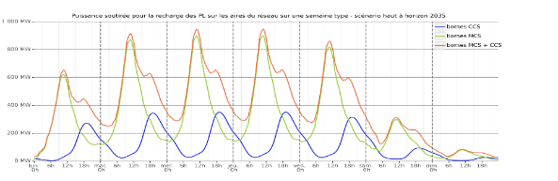
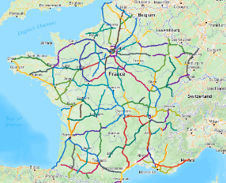
Cas de l’infrastructure de recharge rapide sur les autoroutes
Principales conclusions
  Le dimensionnement des réseaux pour la mobilité électrique légère couvrira très largement les besoins liés à la mobilité lourde du fait de la désynchronisation des pics de recharge respectifs – mais il faudra mutualiser la puissance de raccordement entre les usages
  L’électrification de la mobilité lourde longue distance : un sujet d’adaptation des réseaux électriques mais surtout d’aménagement et de foncier, avec un besoin d’infrastructures conséquent.
  Le sujet clé pour les réseaux : être prêt au bon moment, donc anticiper et planifier les investissements
2 200 points de charge MCS
Haute puissance, installés sur les aires de service et dédiés à la recharge lors des pauses de courte durée.
10 000 points de charge CCS
Moyenne puissance installés sur l’ensemble des aires et dédiés à la recharge lors des pauses de longue durée.
18 mois de travail de simulation
~630 M€ d'investissement
sur le réseau électrique
dont 594 M€ pour le réseau de distribution
~60 ouvrages structurants
à créer ou renforcer
8 postes source à créer et 49 à renforcer

Slide 19
Pourquoi la réfaction majorée n’est pas une bonne idée
    Les coûts de raccordement représentent moins de 6% du coût d’aménagement et d’équipement d’une aire de service en moyenne. Les acteurs (opérateurs routiers et opérateurs de recharge) doivent financer 6 à 7 Md€ et pas uniquement les 380 M€ coûts estimés à date des raccordements avec réfaction à 40%.
    L’enjeu sur cette partie raccordement au réseau est d’être prêt à temps et de répartir (moyenner) les coûts sur l’ensemble des aires (certaines aires auront des coûts de raccordement bien supérieurs du fait de la création d’un poste source)
    La réfaction majorée représente une subvention par les usagers du réseau de distribution d’électricité qui utilisent déjà une énergie très majoritairement décarbonée. Cela revient à faire payer à des acteurs déjà vertueux la transition vers la décarbonation d’autres acteurs…
    Le coût de la réfaction majorée à 75% pour l’ensemble des raccordements représente en ordre de grandeur 25 postes source, soit 3 fois plus que ce que les adaptations réseaux à ces besoins de recharge vont occasionner (8 nouveaux postes source, 49 renforcements).
    Le mécanisme de réfaction majorée a été testé pour la phase 1 de l’équipement des autoroutes. Il était prévu pour un maximum de 5 MW, les demandes ont été en moyenne de 1,8MW. Les acteurs ont préféré réduire leur investissement que prendre un temps d’avance.
    D’autres acteurs, comme les producteurs ENR, les industriels qui doivent électrifier leurs process, les ports… sont également stratégiques pour la transition écologique et pour autant ne bénéficient pas de réfaction majorée.
Plutôt qu’une aide pour prendre en charge une partie des coûts, il paraît plus adapté de mettre en place un mécanisme permettant d’anticiper et de répartir les coûts sur toutes les aires via un « forfait » au MW

Slide 20
Annexes

Slide 21




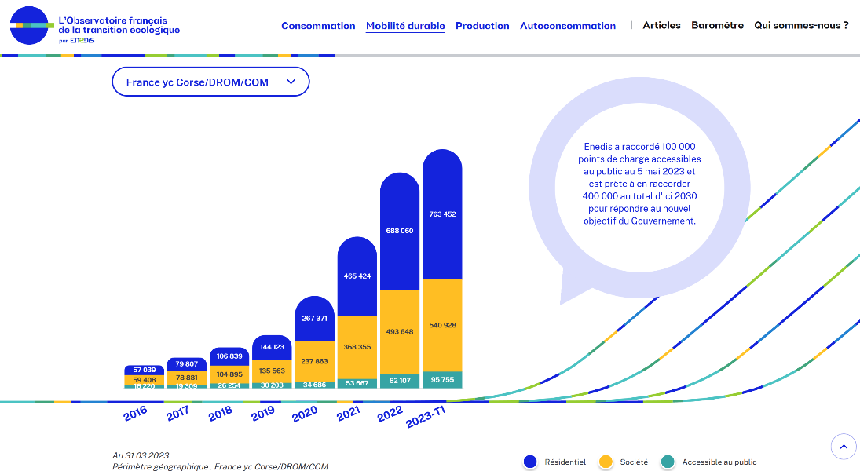
Enedis publie des études et met a disposition des données au bénéfice de l’éco système de la mobilité électrique
Enedis publie ou contribue à la publication de nombreuses données ou études liées à la mobilité électrique, notamment :
Guide : « Comment électrifier sa flotte de véhicules » à partir de travaux co-conduits avec l’Avere France,
Guide « Réinventer les mobilités pour un tourisme durable » en partenariat avec Atout France
Etude : « Les besoins électriques de la mobilité longue distance sur autoroute » en collaboration avec RTE
« Enquête comportementale auprès des possesseurs de véhicules électriques » (éditée chaque année avec BVA)
L’Observatoire français de la Transition Ecologique, conçu et publié par Enedis depuis fin 2022, comporte un volet mobilité électrique qui fournit notamment le nombre de points de charge accessibles au public et en domaine privé estimé sur un territoire
Observatoire français de la Transition Ecologique d’Enedis
21 juillet 2023
21

Slide 22
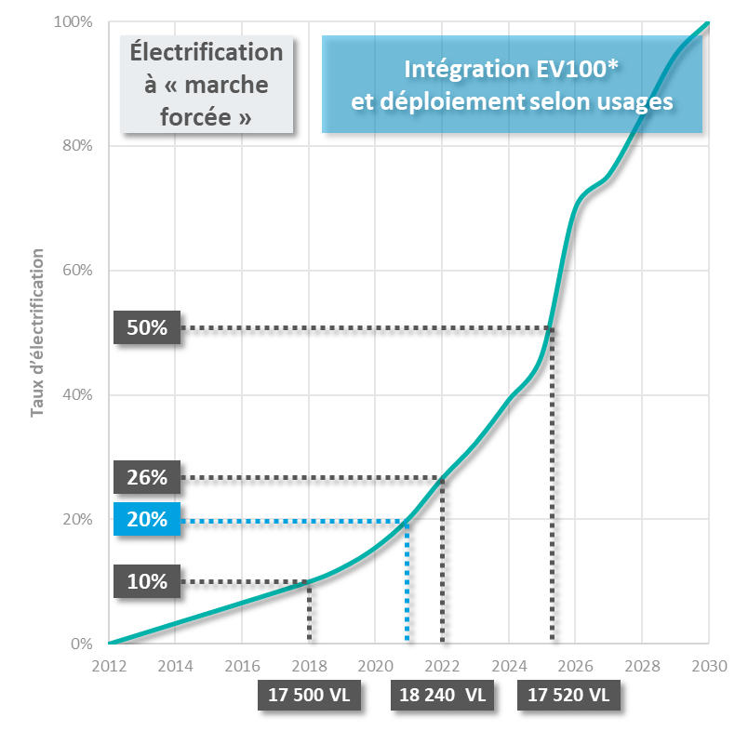
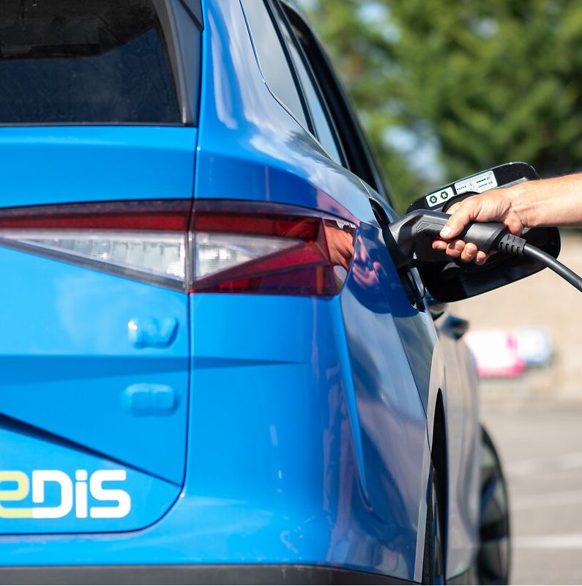
Enedis s’est engagée à électrifier sa flotte à 100% d’ici 2030
En 2030 : 100% des véhicules légers et utilitaires
et 70% des véhicules lourds sont electric
Vous êtes ici
700 sites équipés
~ 6000 points de charge
~ 18 000 véhicules
5 900 VE
Taux d’électrification
> 31%
ChargeUp Europe – December 5th 2023
22
Notes:
A évoquer à l’oral : calage des interactions avec les autres fonctions centrales (DI, DIR2S)

Slide 23




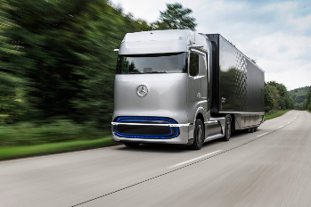
Enedis co-pilote une étude pour estimer les besoins de recharge et modéliser les impacts réseau de la mobilité lourde longue distance
En 2022, lancement d'un groupe de travail avec TotalEnergies, Vinci Autoroutes et six constructeurs poids lourds
Objectif : estimation des besoins de recharge en itinérance des poids-lourds électriques qui réalisent des trajets longue distance sur les principaux axes du réseau (auto)routier français, et modélisation de l’impact sur les réseaux électriques de ces besoins de recharge, en collaboration avec RTE.
Trois scénarios étudiés à horizon 2035 :
Scénario "haut" : offre technologique importante (disponibilité et diffusion de tracteurs électriques longue distance et bornes « MegaChargingSystem » MCS)
Scénario "bas", cohérent avec la SFEC : contraction du transport routier et électrification de poids lourds concernant principalement le transport régional
Scénario "médian" : développement volontaire des acteurs du TRM en Europe (taux d'électrification de 15% des trajets longue distance)
Résultats préliminaires et à consolider (publication en fin d’année) :
Demande en énergie jusqu'à environ 3,5 TWh par an à horizon 2035
Appel de puissance jusqu'à environ 1,1 GW au pic national
La recharge au dépôt n'est pas traitée dans le cadre de cette étude et fait l’objet d’une autre étude conduite par Enedis en parallèle, qui produira des premiers résultats pour septembre 2023
Groupe de travail piloté par Enedis, avec Total, Vinci et 6 constructeurs de poids lourds
23

Slide 24
Enedis a conduit un GT réunissant 9 acteurs de la mobilité lourde pour déterminer les besoins de recharge – et impacts réseaux associés – liés au transport de marchandise longue distance
18 mois de travail de simulation
Principales conclusions
  Le dimensionnement des réseaux pour la mobilité électrique légère couvrira très largement les besoins liés à la mobilité lourde du fait de la désynchronisation des pics de recharge respectifs⁽¹⁾
  L’électrification de la mobilité lourde longue distance : un sujet d’adaptation des réseaux électriques mais aussi d’aménagement et de foncier, avec un besoin d’infrastructures conséquent.
  Le sujet clé sera l’anticipation et la planification de ces investissements.
Les résultats en 6 chiffres clés (les impacts réseau – ouvrages structurants et investissements correspondent aux besoins en recharge cumulés des véhicules lourds et des véhicules légers à 2035)
1,1 GW
Puissance maximale pour la recharge poids lourds en itinérance en 2035 à l’échelle nationale.
3,5 TWh
Demande en énergie par an pour la recharge poids-lourds en itinérance en 2035.
10 000 points de charge CCS
Moyenne puissance installés sur l’ensemble des aires et dédiés à la recharge lors des pauses de longue durée.
2 200 points de charge MCS
Haute puissance, installés sur les aires de service et dédiés à la recharge lors des pauses de courte durée.
~60 ouvrages structurants
à créer ou renforcer
8 postes source à créer et 49 à renforcer
~630 M€ d'investissement
sur le réseau électrique
dont 594 M€ pour le réseau de distribution
(1) Typiquement : en 2035Montelimar sera dimensionnée à 2x20 MW pour passer le pic du chassé croisé d’été, qui intervient un week end durant lequel les poids lourds ne circulent quasiment pas

Slide 25
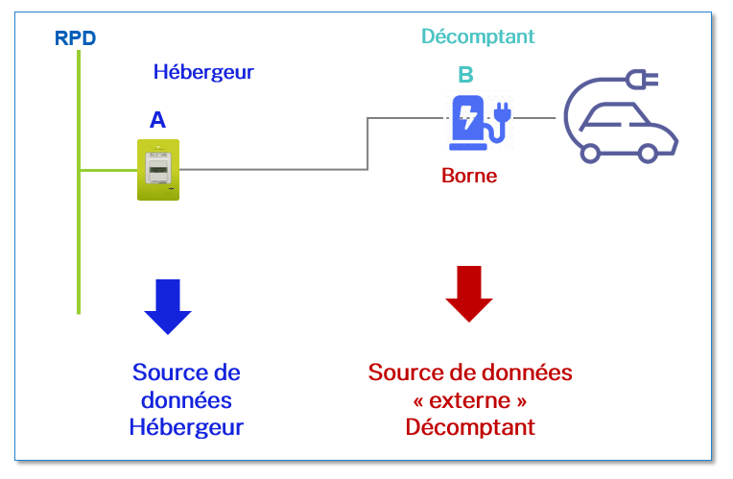
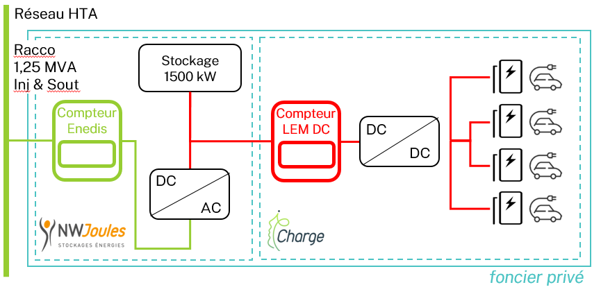
La mobilité électrique conduit Enedis à instruire et proposer des réponses aux besoins croissants de « nouveaux types de comptage »
Expérimentation de comptage tiers en décompte IRVE
--> comptage à l’usage
Bac à sable réglementaire Octopus Energy France(ex Plüm) déposé en juin 2022 auprès de la DGEC
Utilisation de comptages tiers – ie données tierces - issus de compteurs certifiés MID équipant des bornes de recharge et l’intégration de ces données au marché.
Les travaux de cadrage opérationnel de l’expérimentation sont en cours.
Expérimentation de comptage DC en décompte IRVE
Des acteurs souhaitent combiner sur un même site différents usages fonctionnant en courant continu, comme du stockage stationnaire, de la production renouvelable ou de la recharge de véhicules électriques et distinguer les flux d’énergie associés. Le comptage en courant continu, combiné au décompte, pourrait y répondre.
Enedis expérimente la mise en œuvre d’une solution de décompte en courant continu pour une installation IRVE raccordée en aval d’une installation de stockage. Ces travaux se poursuivent en 2024.
25

Slide 26
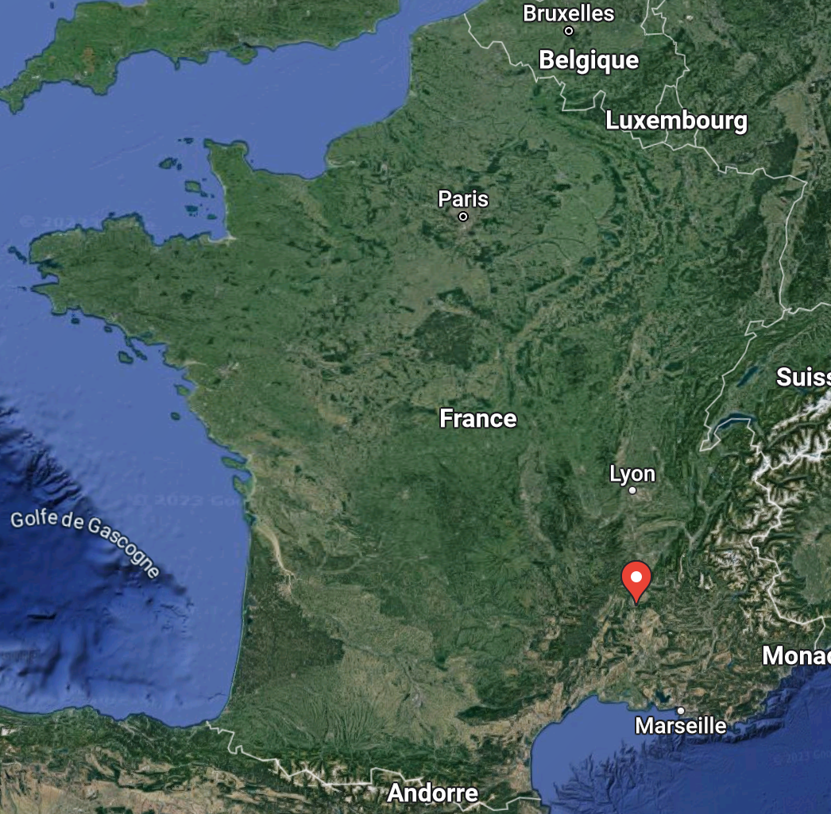
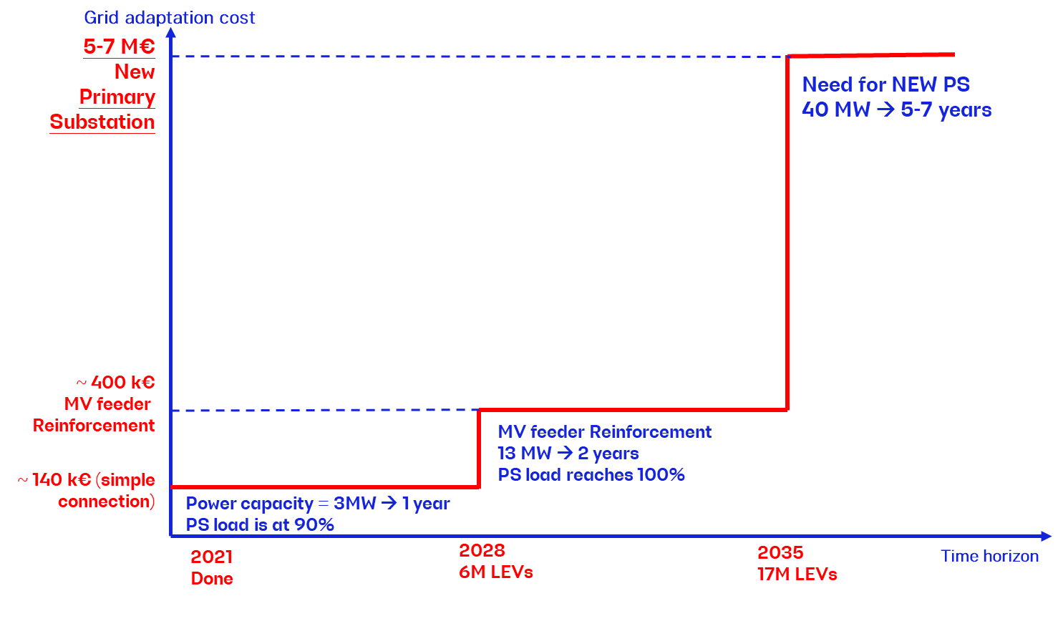

Autoroutes : s’assurer que le réseau sera prêt au bon moment
Cas de l’aire de Montélimar
Grid adaptation cost
26

